Slide 1

Lorient Vous Propose La Ville De Bordeaux

Slide 2
Bordeaux, au cœur de la région viticole, est une ville portuaire située sur la Garonne, dans le sud-ouest de la France. Elle est réputée pour la cathédrale gothique de Saint-André, ses manoirs construits aux XVIIIe et XIXe siècles, ainsi que ses musées d'art comme le musée des Beaux-Arts de Bordeaux. Les jardins publics suivent les courbes des quais qui longent le fleuve. La place de la Bourse, au centre de laquelle trône la fontaine des Trois Grâces, se reflète dans le miroir d'eau.

Slide 3
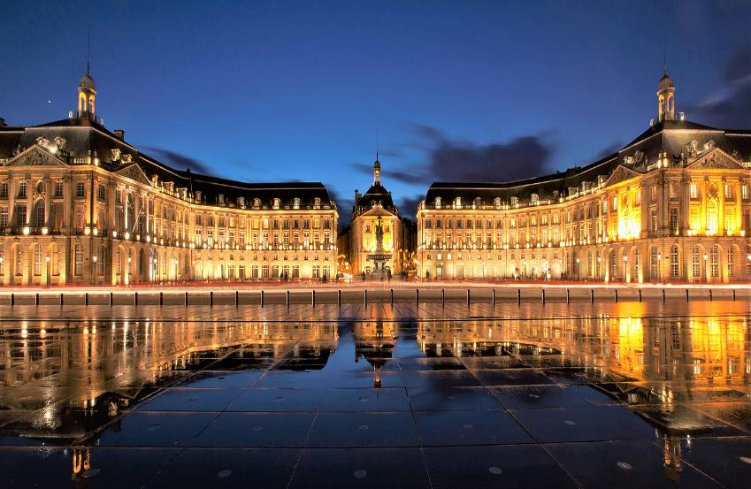
de nuit de la Place de la Bourse

Slide 4
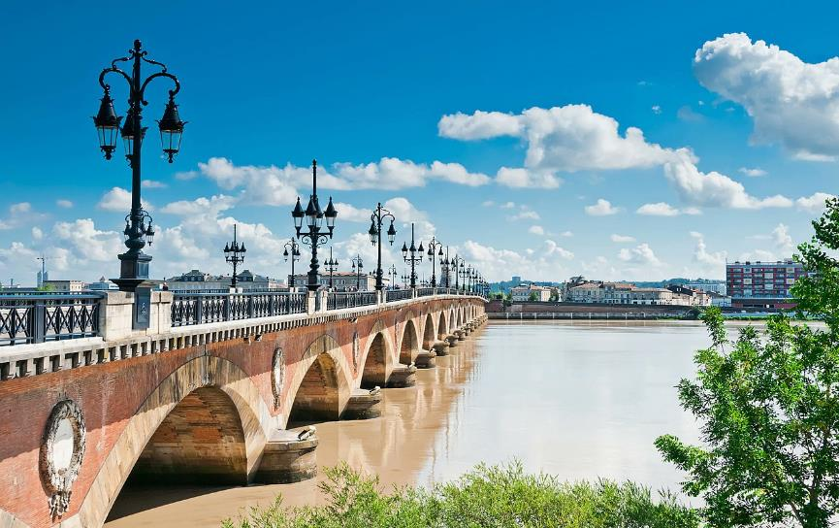
Pont St. Jean

Slide 5
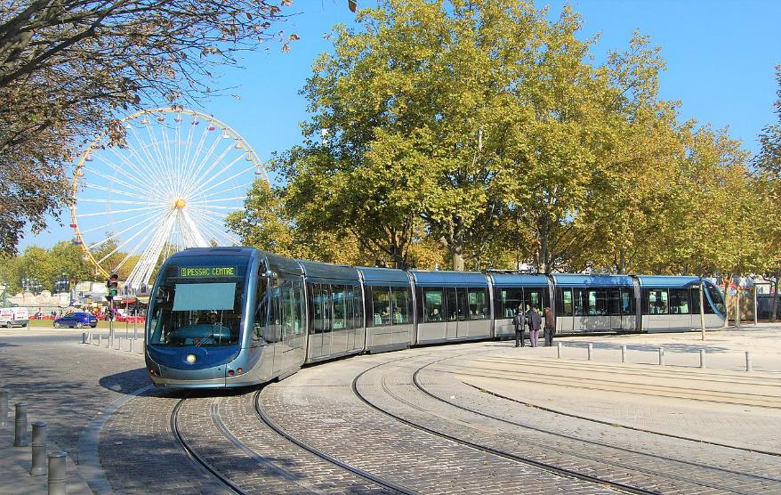
Rame de tramway de la ligne B, place des Quinconces, Bordeaux, France

Slide 6
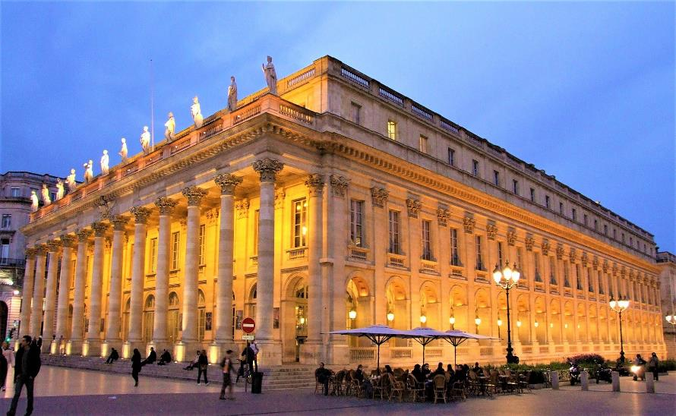
Grand Théâtre, vue de nuit, Bordeaux, Gironde, FRANCE

Slide 7
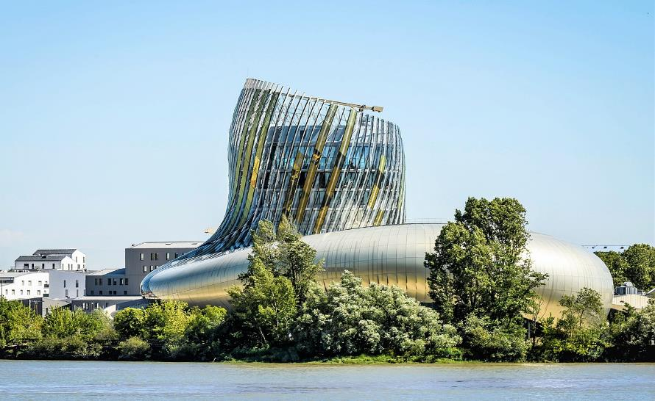
Extérieur de La Cité du Vin

Slide 8
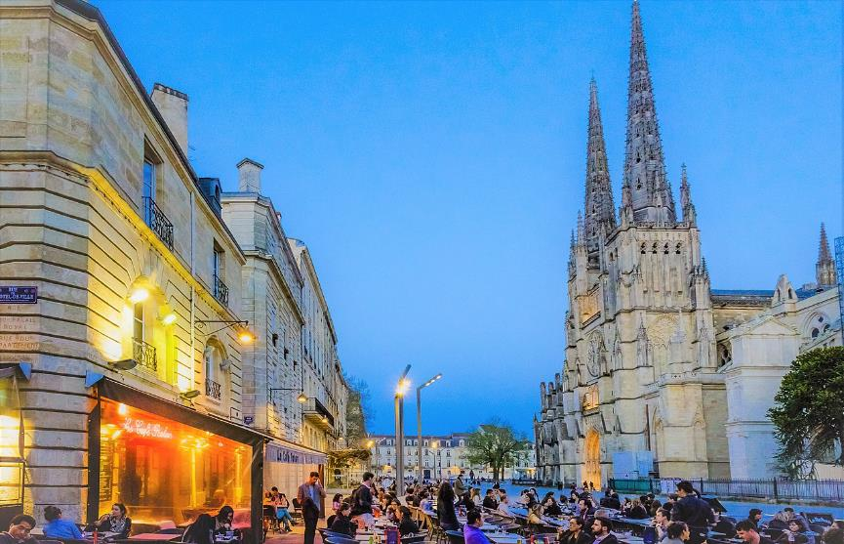
Cathédrale St André

Slide 9
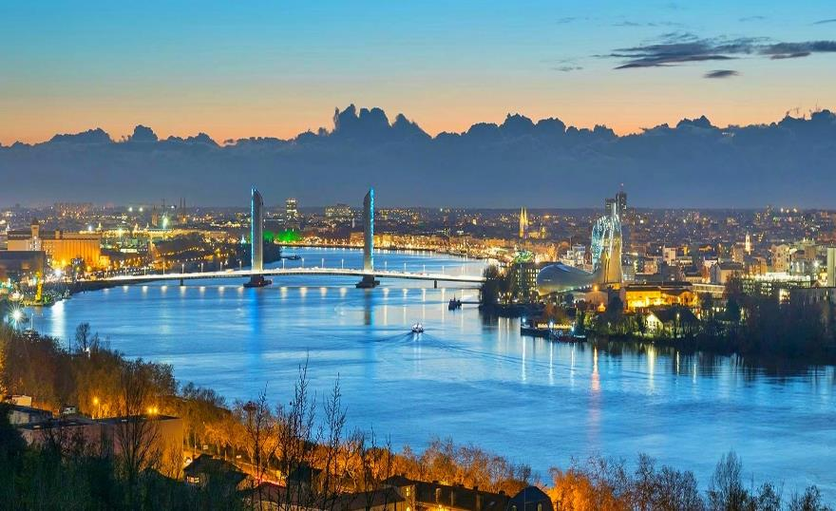
Vue du Pont Jacques Chaban-Delmas.

Slide 10
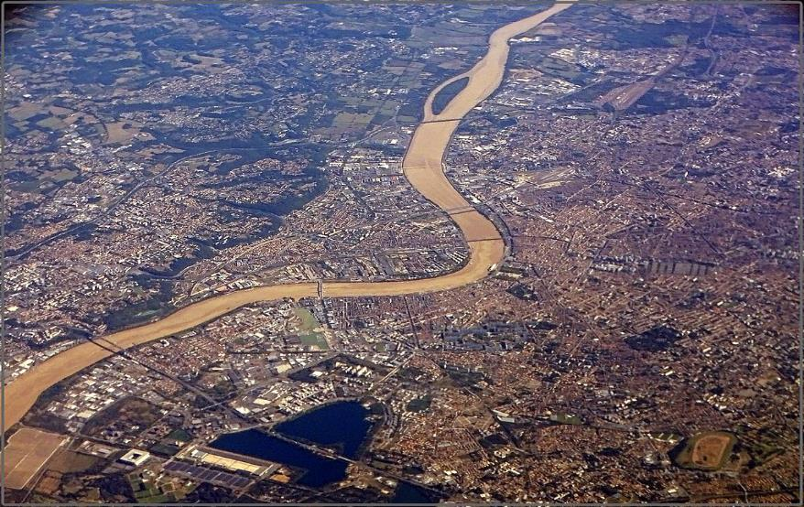
La Garonne à Bordeaux, vue du ciel.

Slide 11

La Garonne à Bordeaux, vue depuis Lormont, sur la rive droite.

Slide 12
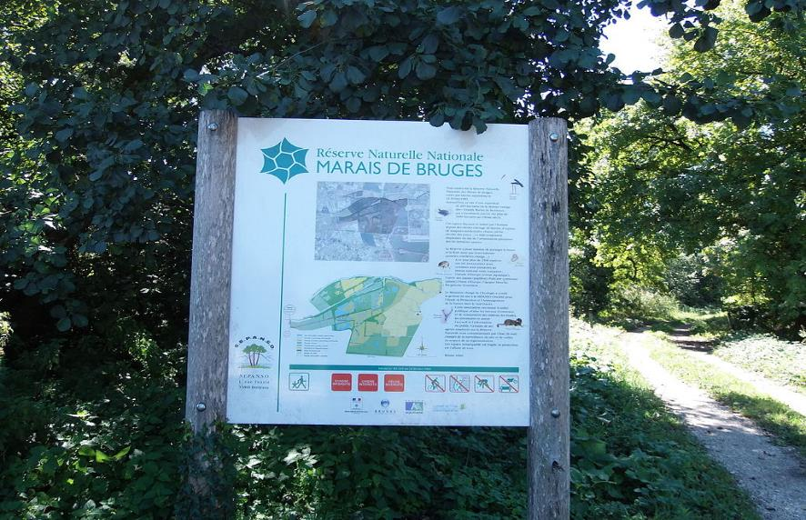
La réserve naturelle nationale des marais de Bruges.

Slide 13
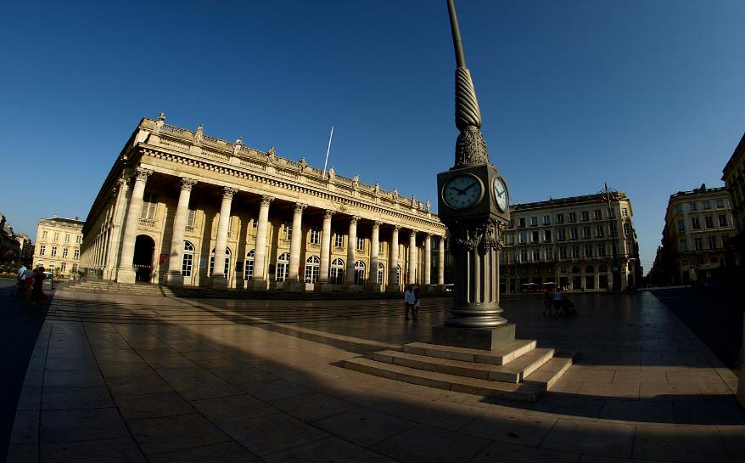
La place de la Comédie et le Grand-Théâtre.

Slide 14
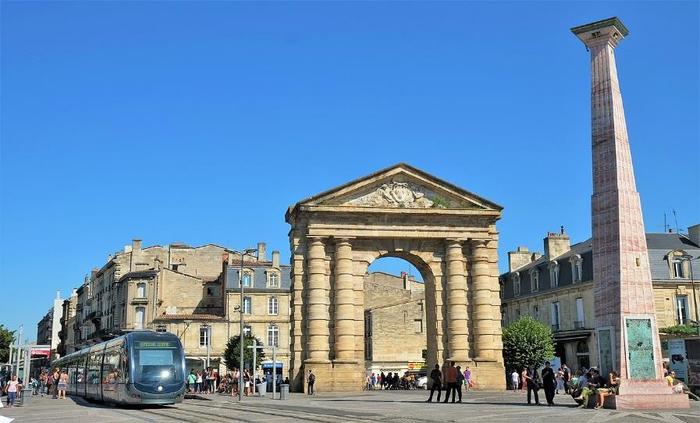
La place de la Victoire et la porte d'Aquitaine.

Slide 15
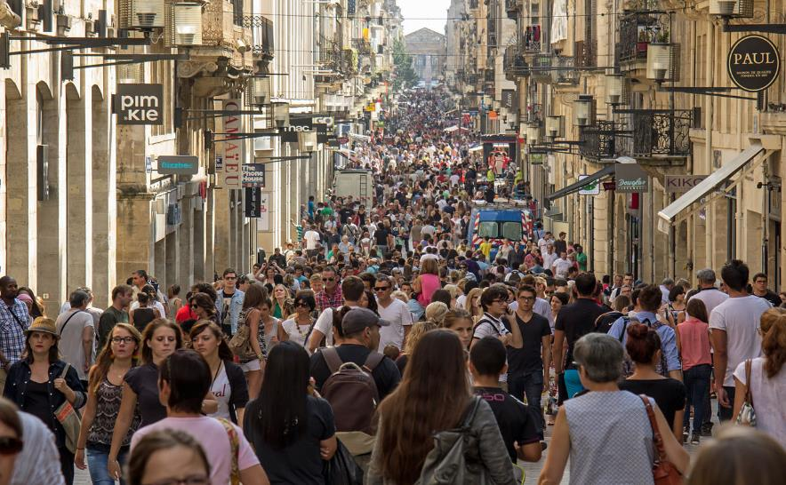
La rue Sainte-Catherine.

Slide 16
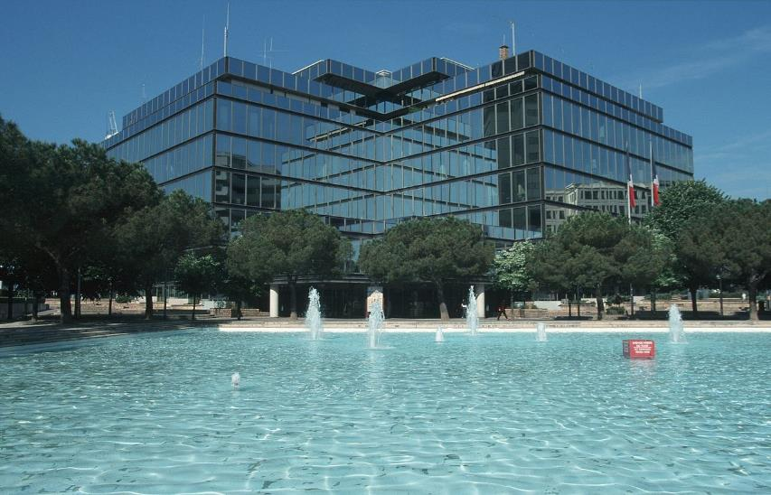
La préfecture de Gironde, dans le quartier de Mériadeck.

Slide 17
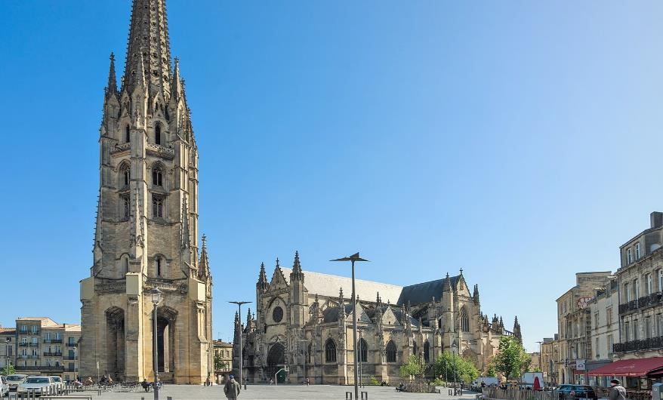
La basilique Saint-Michel et sa flèche dans le quartier du même nom.

Slide 18
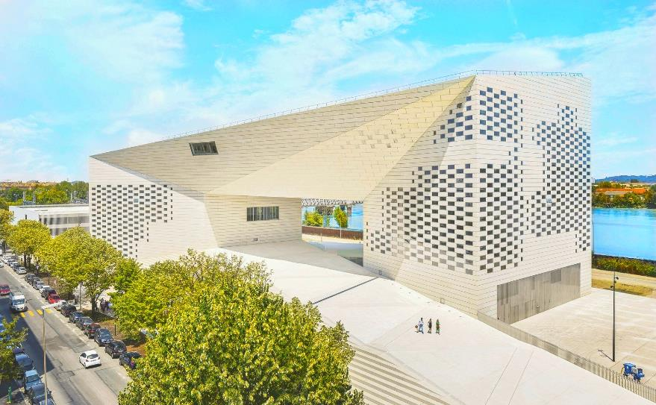
La Maison de l'économie créative et de la culture (Méca), dans le quartier Bordeaux-Euratlantique.

Slide 19
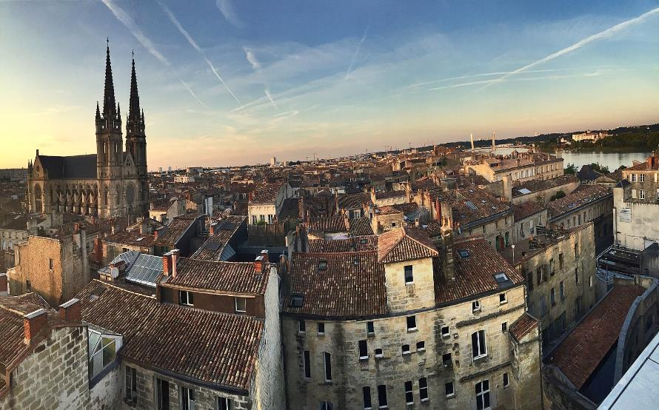
Les Chartrons et l'église Saint-Louis.

Slide 20
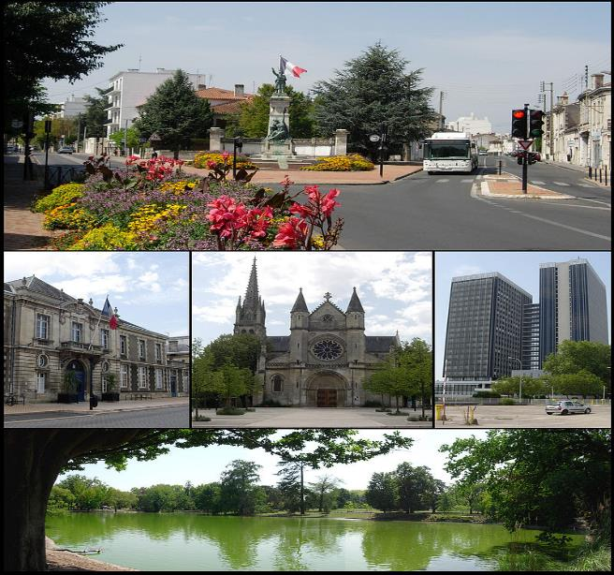
Le quartier de Caudéran. La place du Monument, la mairie, l'église Saint-Amand, la cité administrative et le parc bordelais.

Slide 21
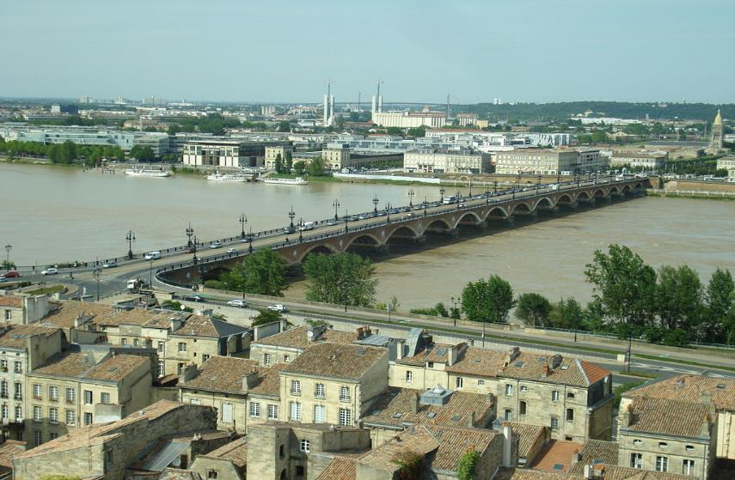
Vue du quartier de La Bastide depuis la flèche Saint-Michel.

Slide 22
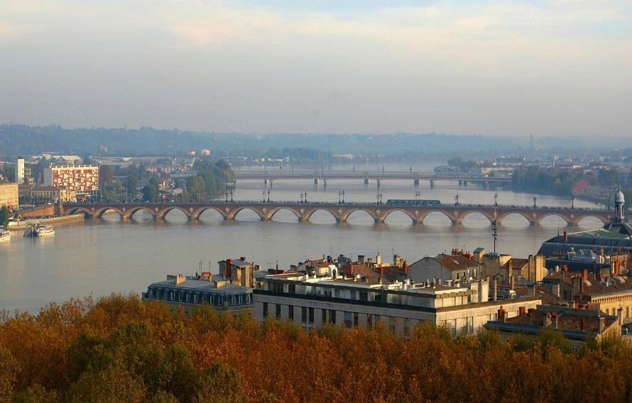
Le pont de pierre et la passerelle Eiffel.

Slide 23
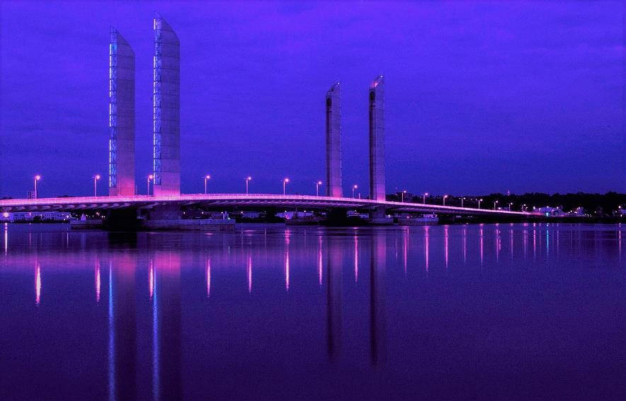
Le pont Jacques-Chaban-Delmas, au nord de Bordeaux.

Slide 24
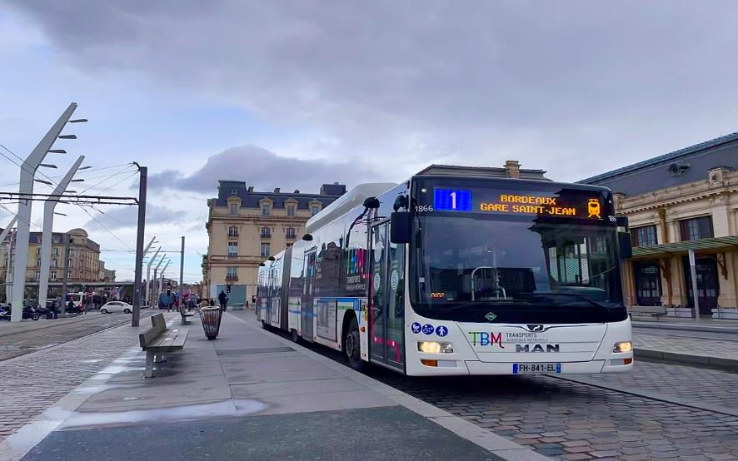
Un bus TBM devant la gare St-Jean.

Slide 25
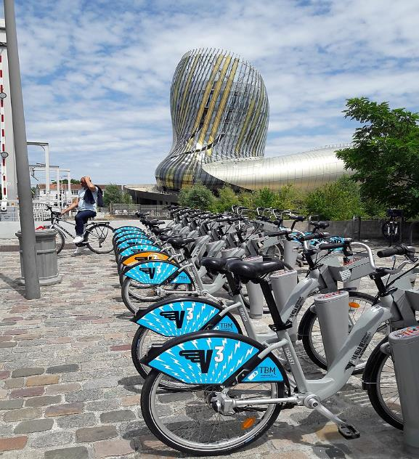
Une station VCub proche de la Cité du Vin.

Slide 26
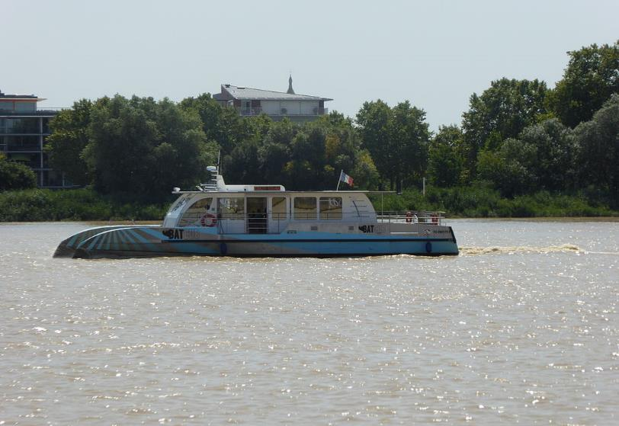
Le BatCub.

Slide 27
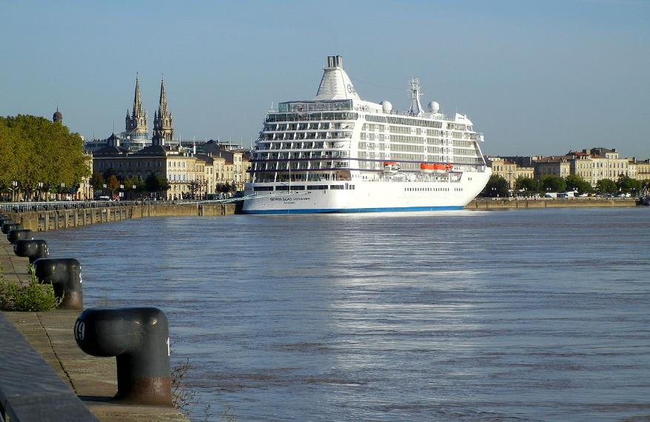
Un bateau de croisière sur la Garonne.

Slide 28
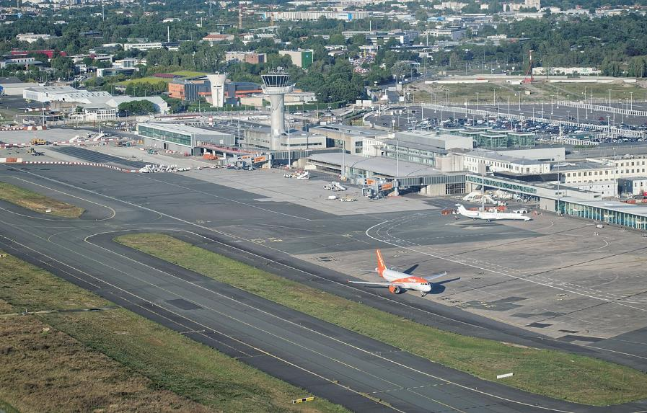
L'Aéroport de Bordeaux-Mérignac, situé en périphérie de la ville.

Slide 29
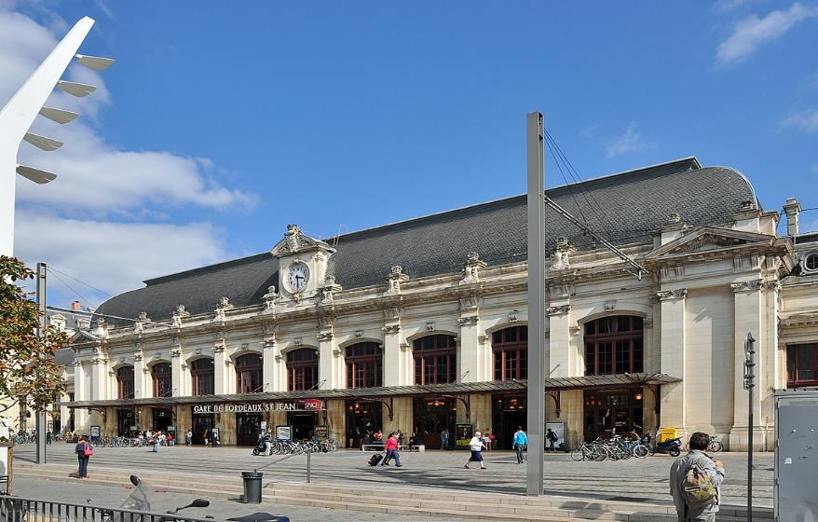
La gare de Bordeaux-Saint-Jean, en 2012.

Slide 30
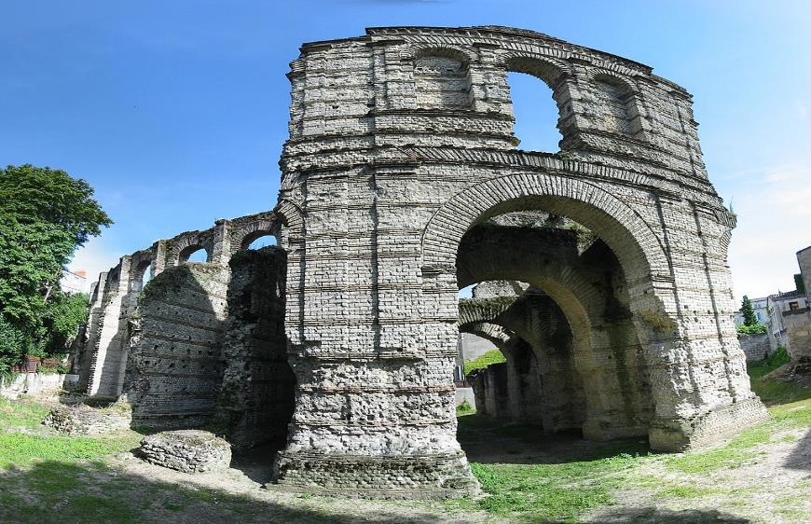
Le Palais Gallien.

Slide 31
Lorient Vous A Proposer La Ville De Bordeaux
Les Images Et Le Son Du Net
Lorient

